Slide 1
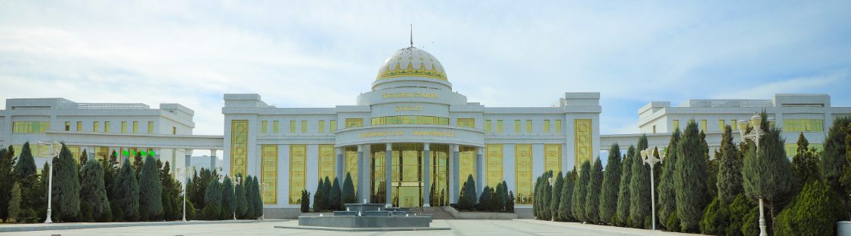


Egin guşaklygynyň we egniň muskullary. Bilegiň we penjäniň muskullary.
MYRAT GARRYÝEW ADYNDAKY TÜRKMENISTANYŇ DÖWLET LUKMANÇYLYK UNIWERSITETI
Adam anatomiýasy, topografik anatomiýa we operatiw hirurgiýa kafedrasynyň mugallymy Y.B.Abdyýew
Adam anatomiýasy dersi

Slide 2
Talybyň bilmeli maglumatlary:
1. Egniň muskullaryny atlandyryp, topografiýasyny bilmeli.
2. Bilek muskullarynyň toparlaryny atlandyryp, topografiýasyny bilmeli.
3. Penjäniň muskullarynyň topalaryny atlandyryp, topografiýasyny bilmeli.

Slide 3
Talyp başaryp bilmeli:
1. Egniň muskullaryny görkezip, topografiýasyny düşündirip başarmaly.
2. Bilek we penje muskullarynyň toparlaryny görkezip, topografiýasyny düşündirip başarmaly.

Slide 4
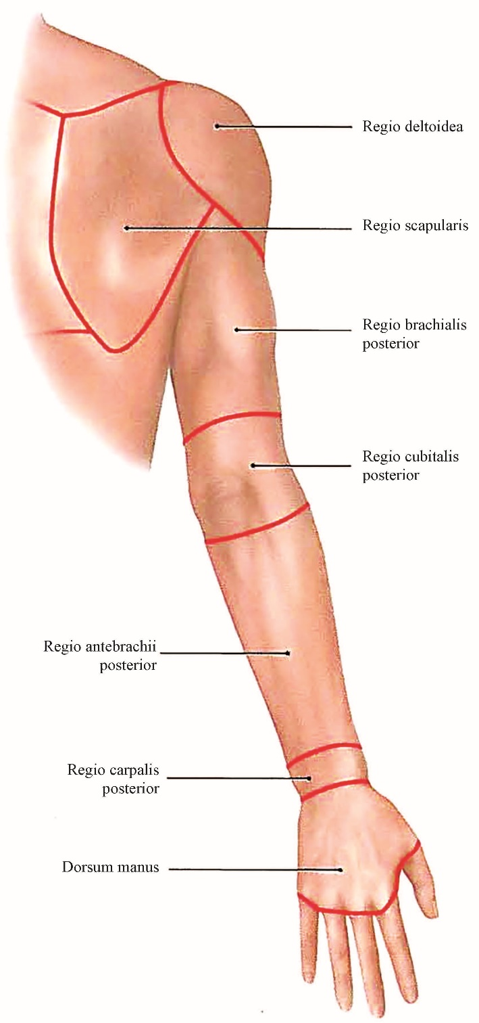
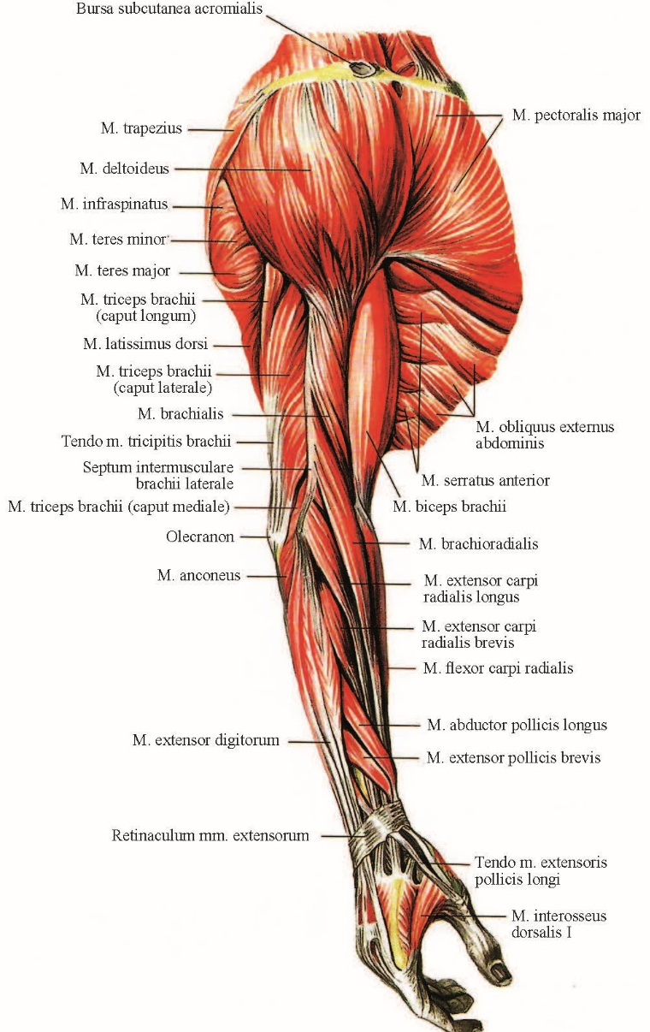
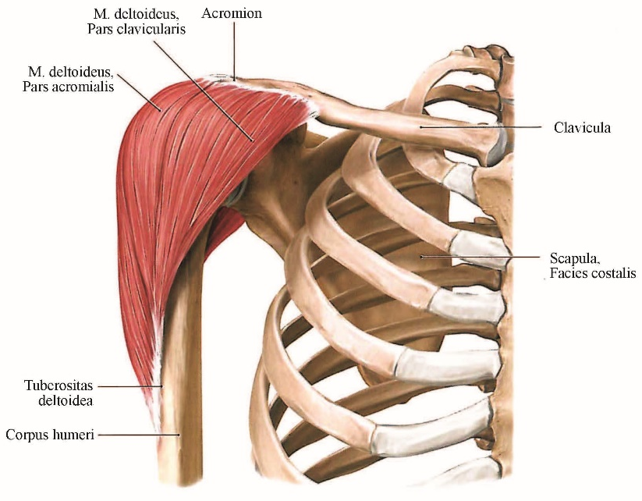
Eliň muskullary

Slide 5
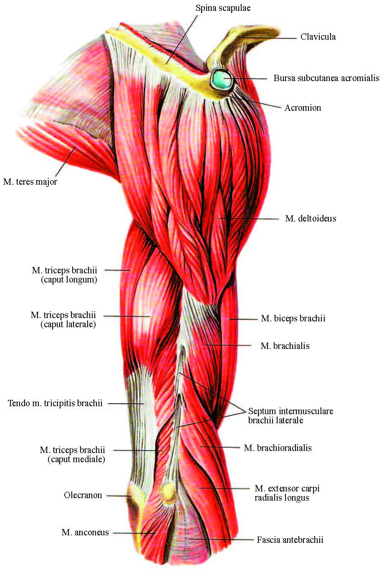
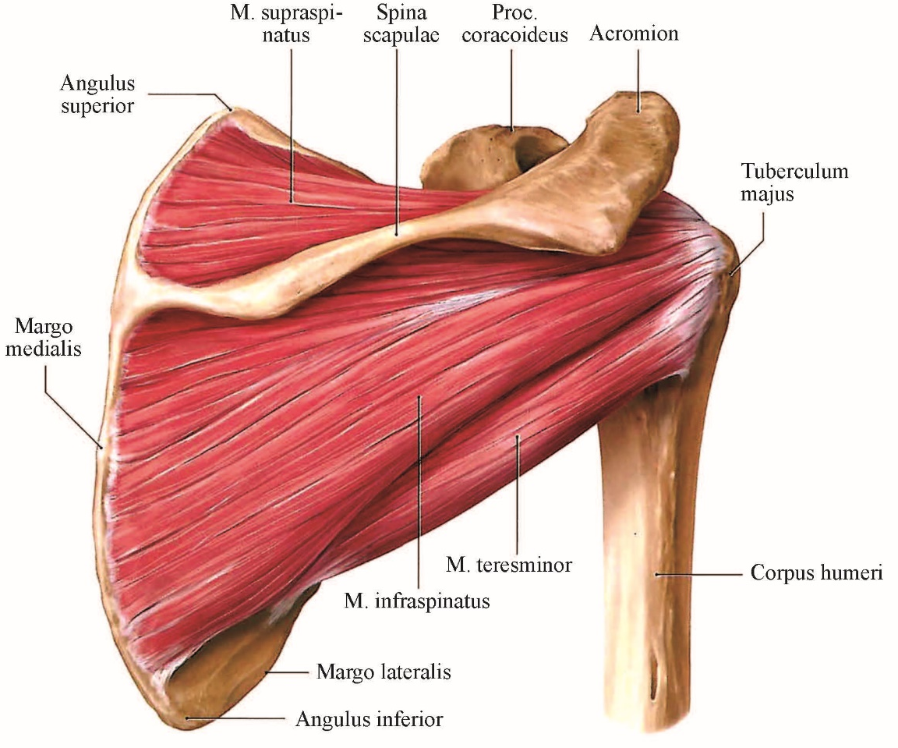
Egin guşaklygynyň muskullary

Slide 6
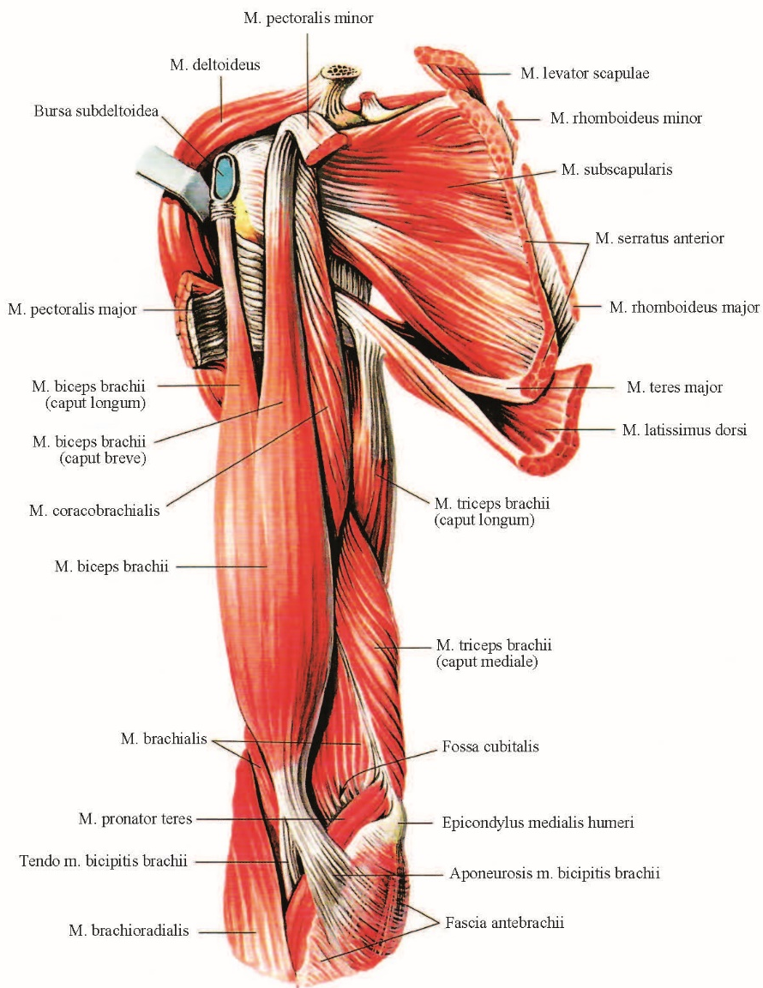
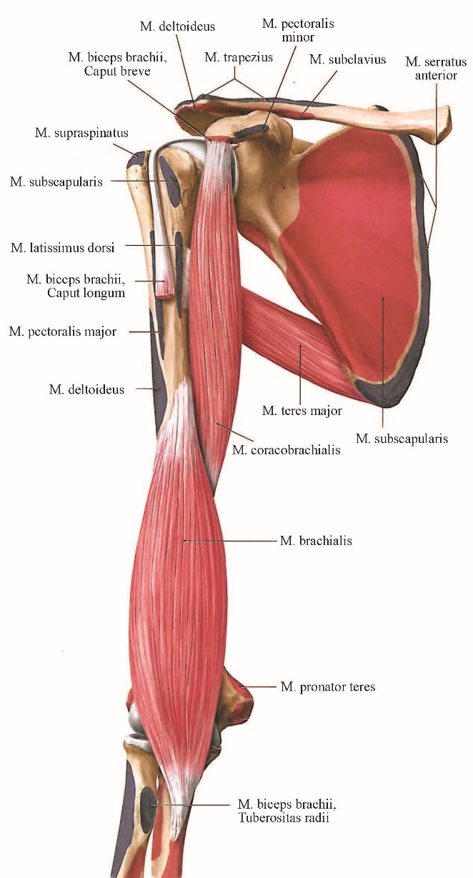
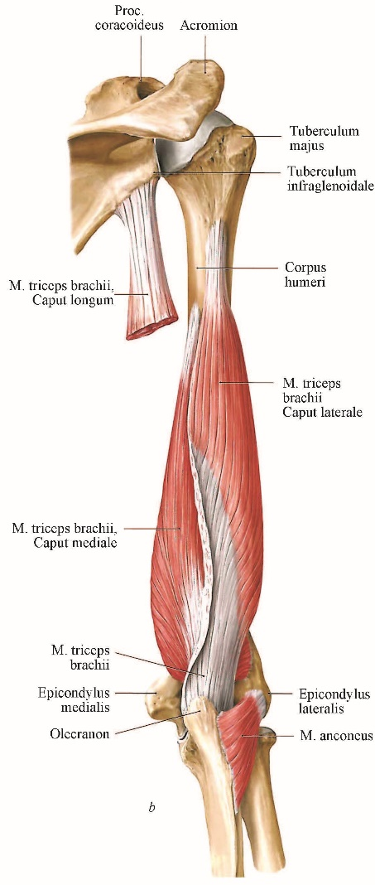
Çigin muskullary

Slide 7
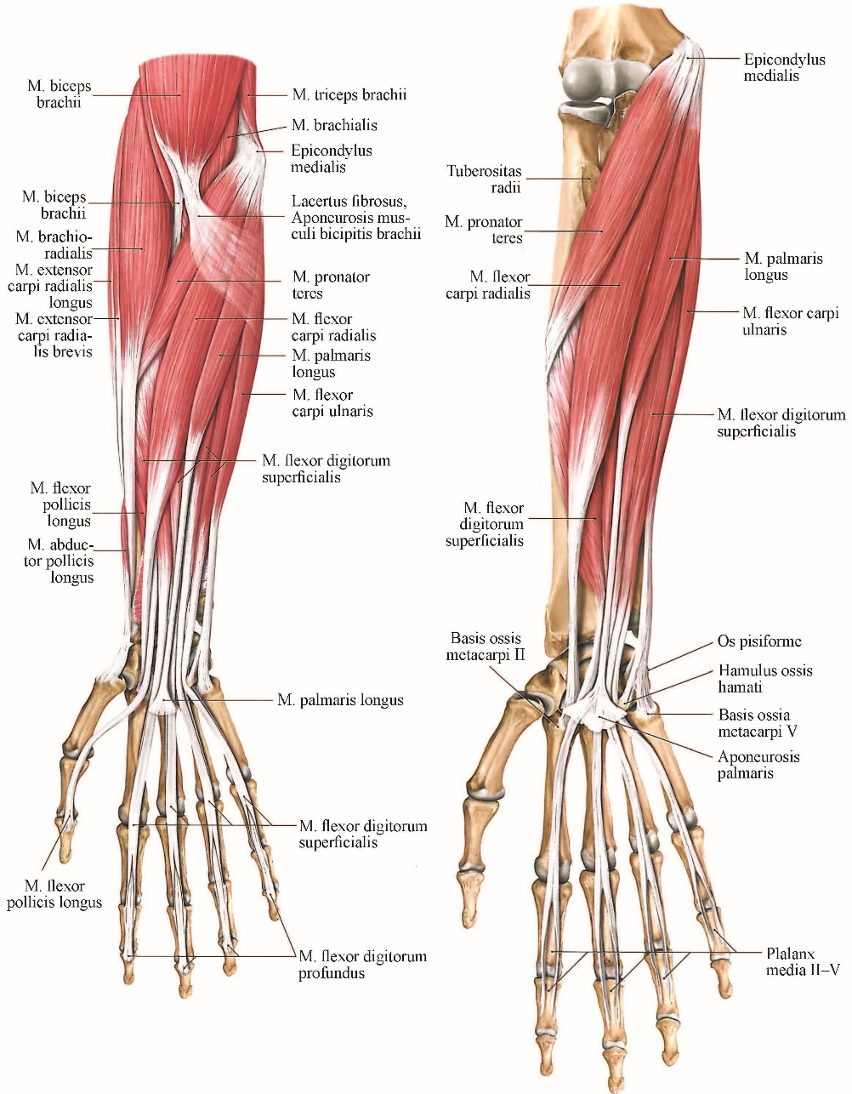
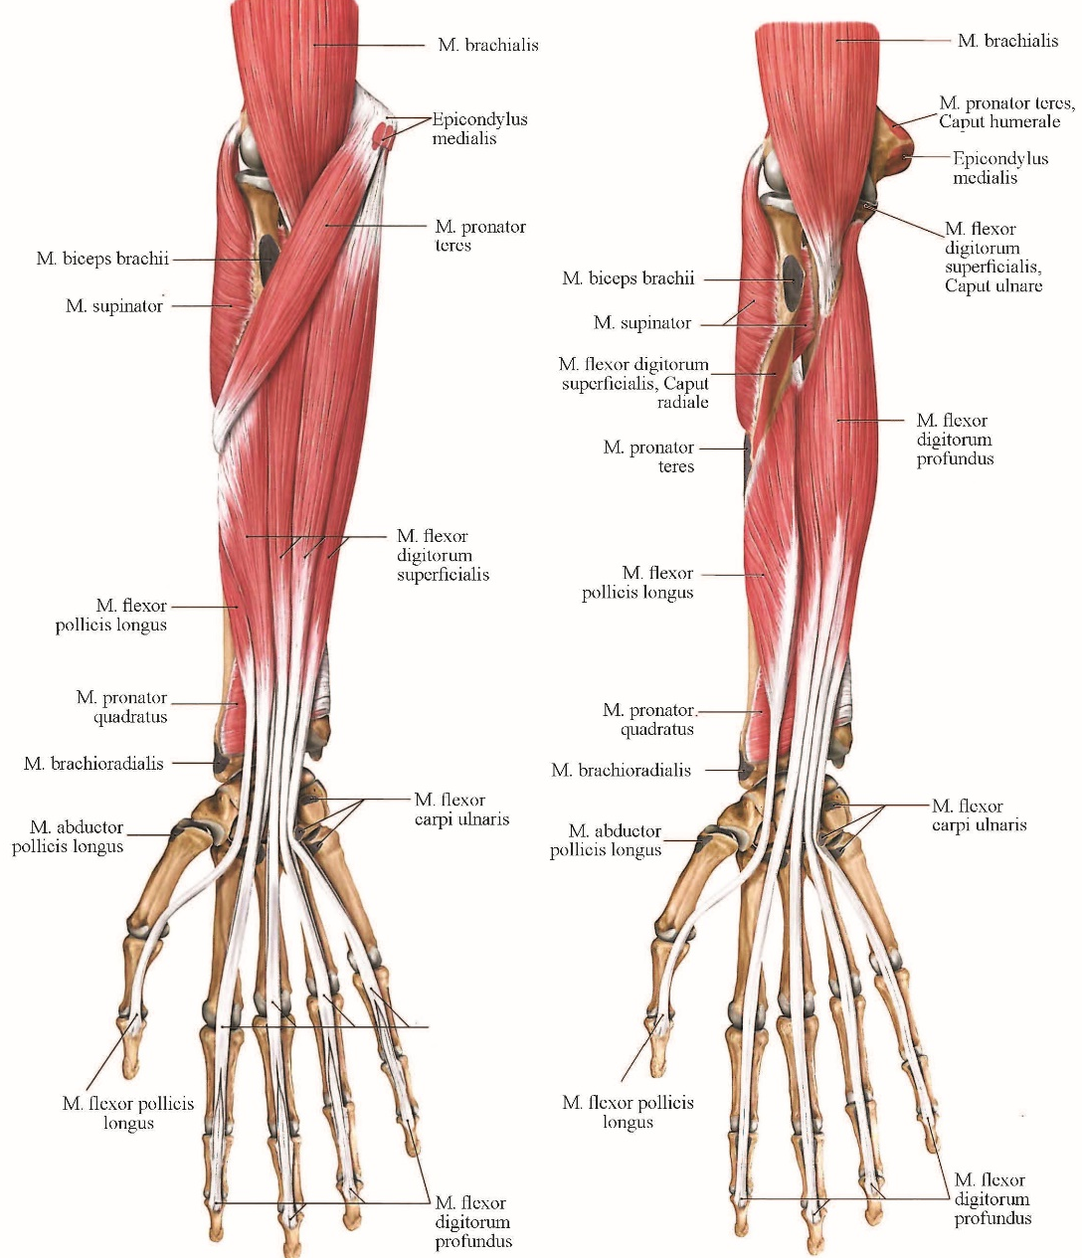
Bilegiň muskullary

Slide 8
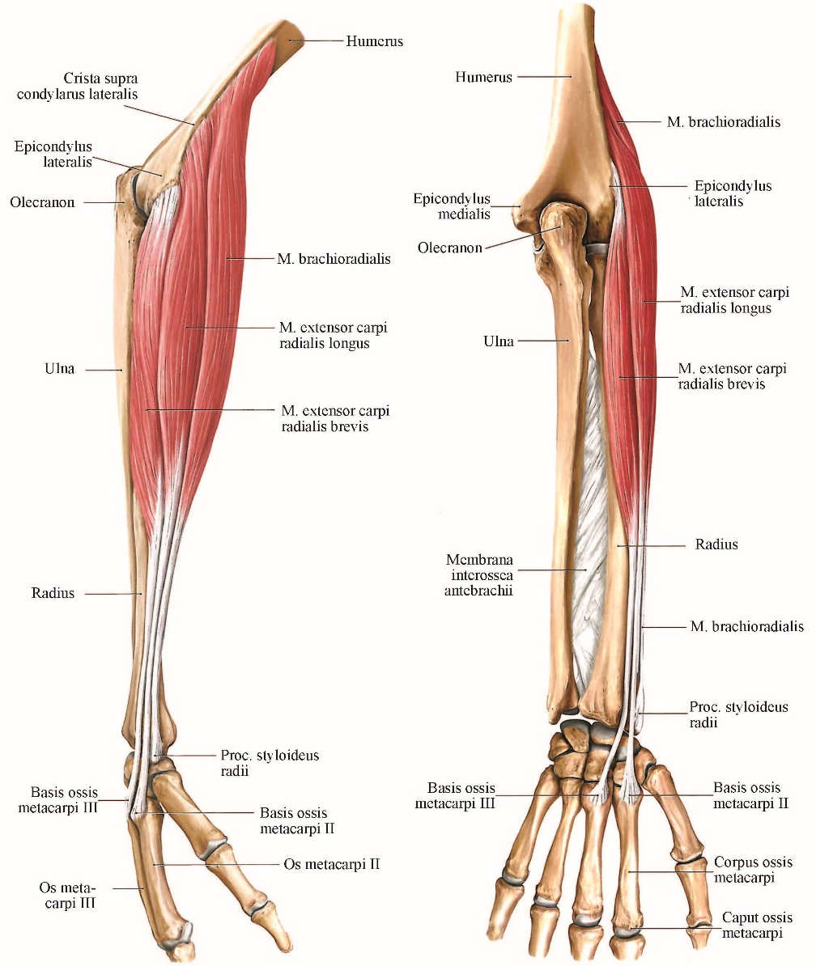
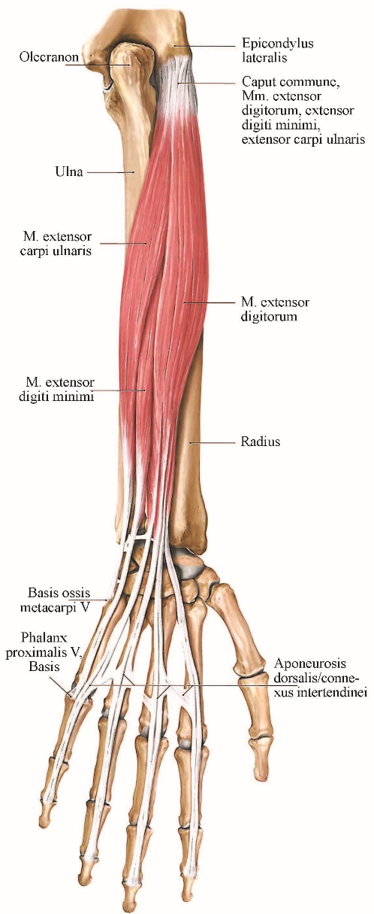
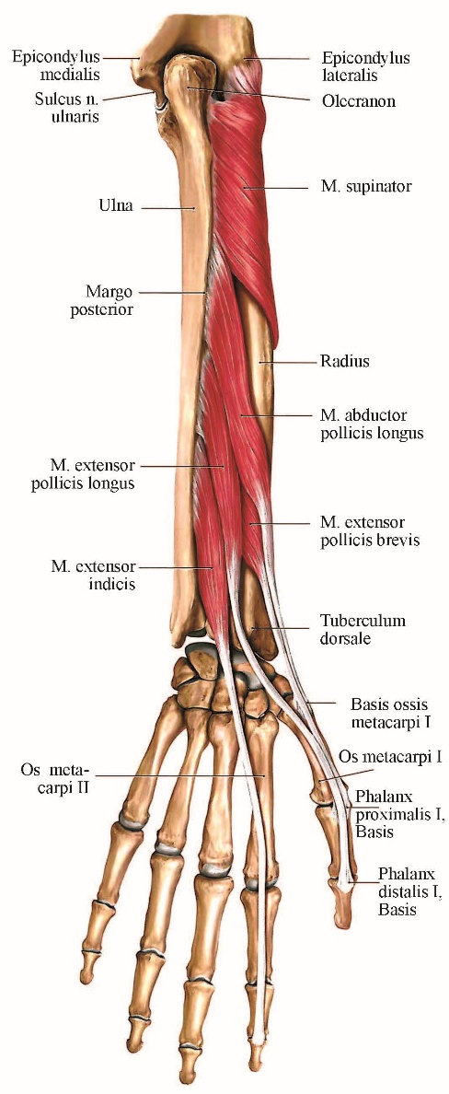
Bilegiň muskullary

Slide 9
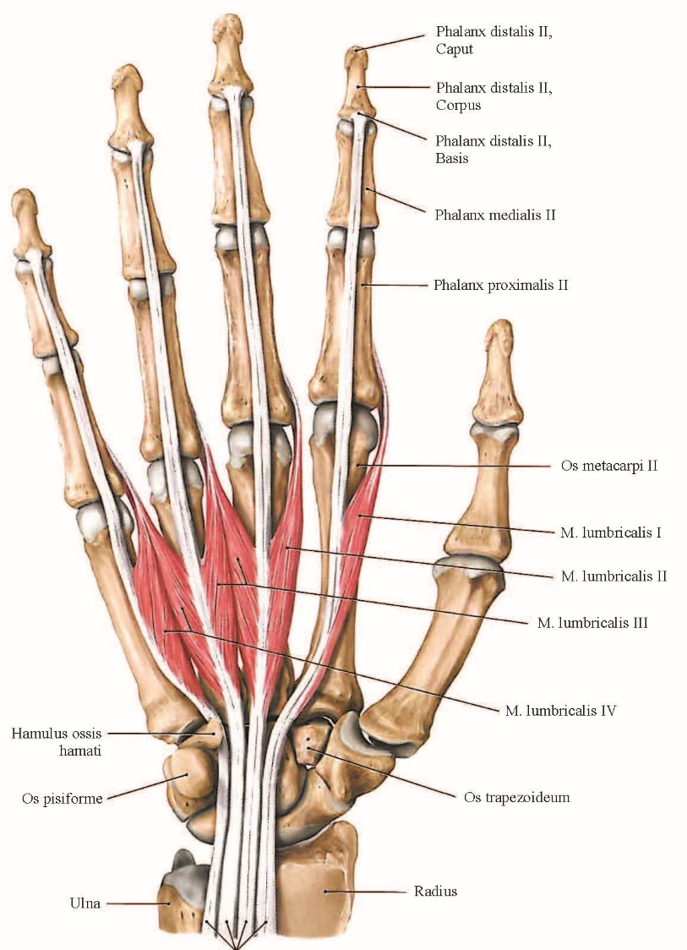
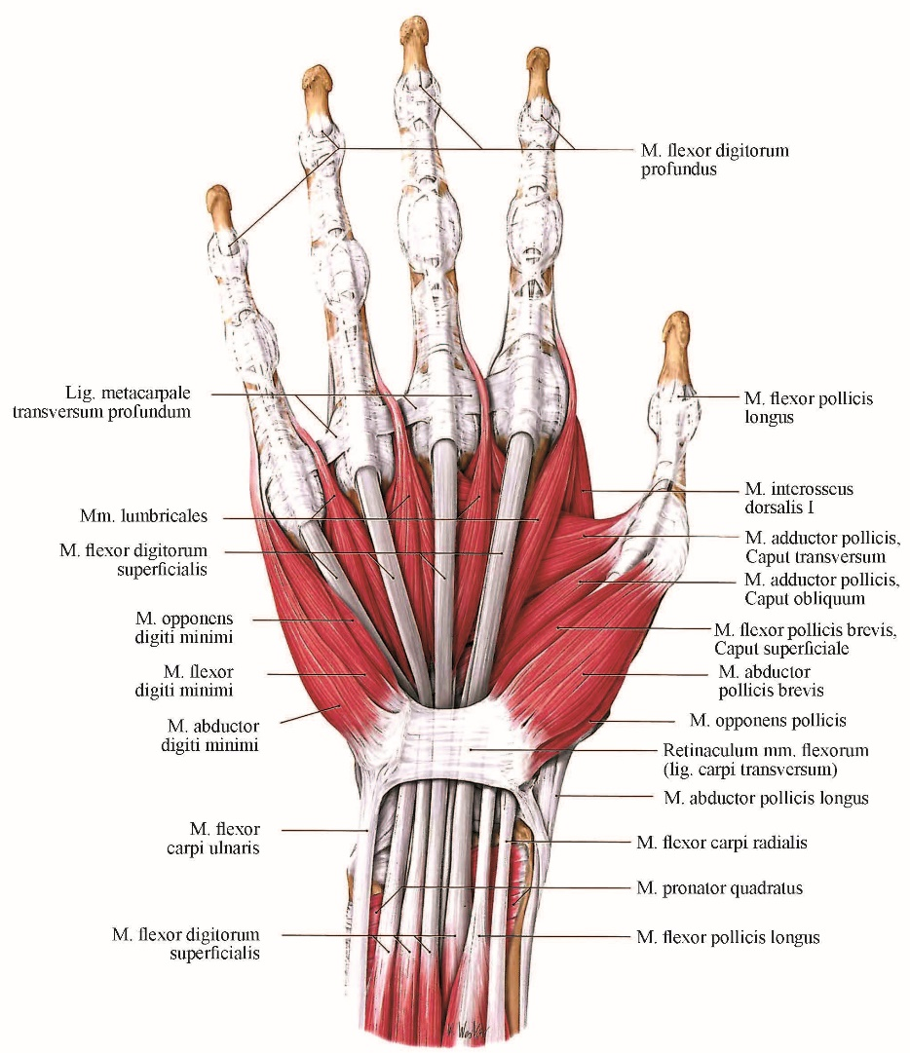
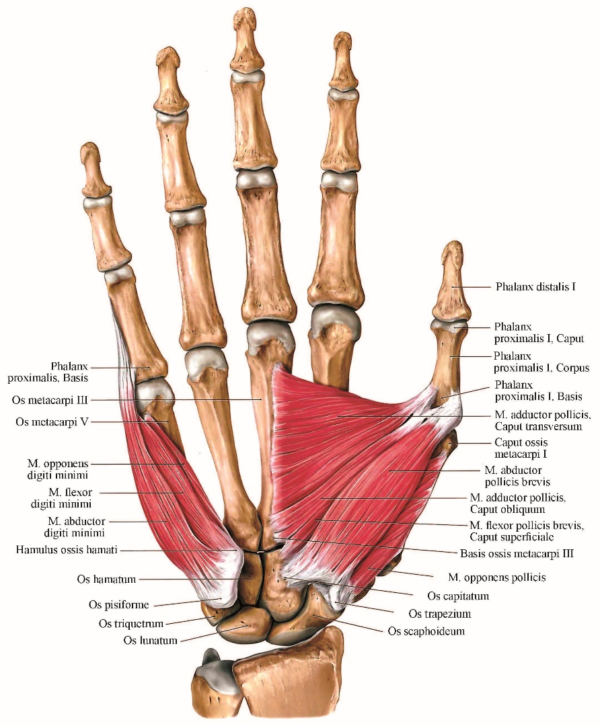
Penjäniň muskullary

Slide 10
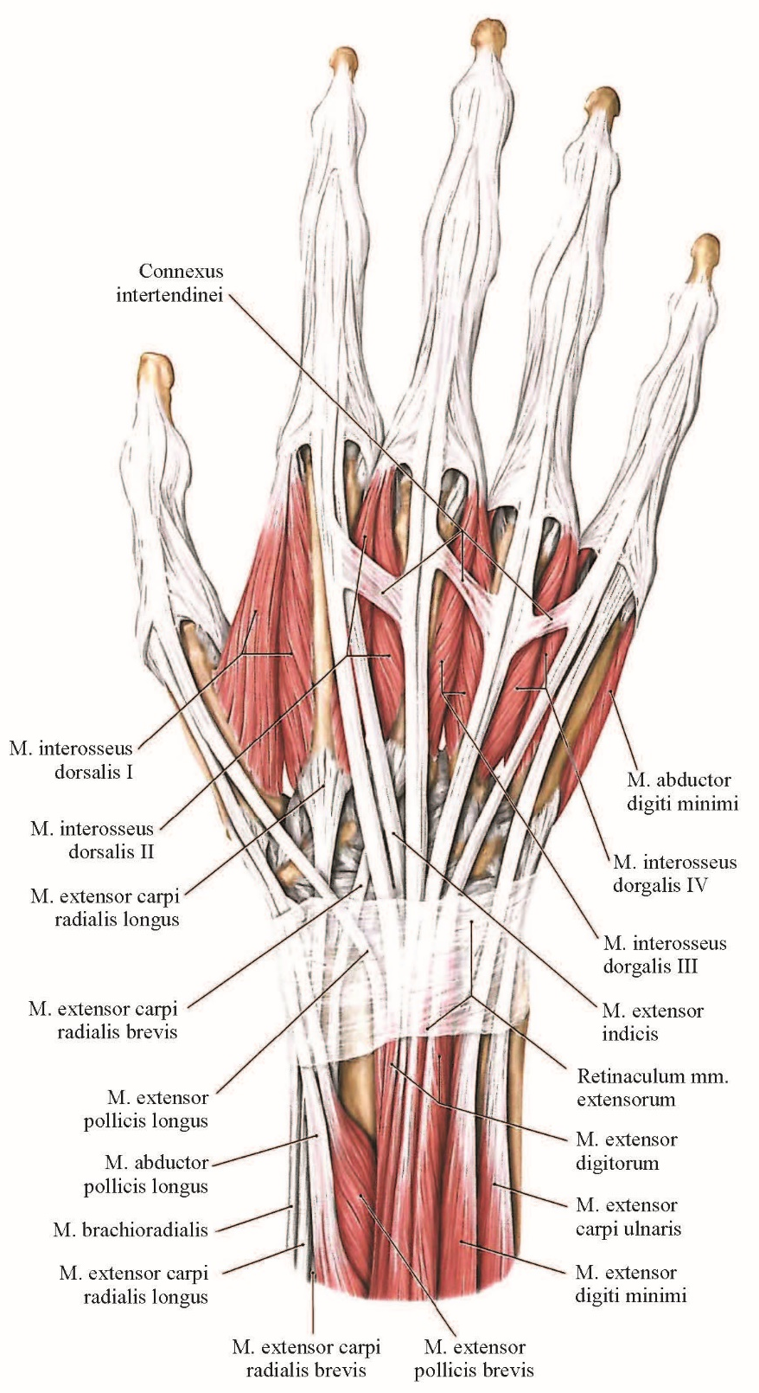
Penjäniň muskullary

Slide 11
Testler:
1. Egin guşaklygynyň muskullary:
a) delta görnüşli, gerişýsti, gerişasty, uly we kiçi tegelek, pilçeasty muskullary;
b) pilçäni galdyrýan, egin, gerişüsti we gerişasty muskullary;
ç) delta görnüşli, arkanyň inli, pilçeasty muskullary.
2. Egin muskullarynyň öňki topary:
a) çüňk-egin, gerişüsti, gerişasty muskullary;
b) çüňk-egin, iki kelleli, egin muskullary;
ç) çüňk-egin, üç kelleli,e gin muskullary.

Slide 12
3. Egin muskullarynyň yzky topary:
a) çüňk-egin, tirsek;
b) iki kelleli, tirsek;
ç) üç kelleli, tirsek muskullary.*
4. Egin guşaklygynyň fassiýalary:
a) delta görnüşli, gerişüsti we gerişasty, goltuk fassiýalary;*
b) delta görnüşli, egin, goltuk fassiýalary;
ç) egin, bilek, goltuk fassiýalary.

Slide 13
5. Goltuk oýunyň diwarlary:
a) öňki, yzky;*
b) öňki yzky, gapdal;
ç) içki, gapdal.
6. Goltuk boşlugynyň diwarlary:
a) öňki, yzky, içki;
b) öňki, yzky, içki, gapdal;*
ç) yzky, gapdal.

Slide 14
7. Goltuk boşlugynyň öňki diwarynyň topografiýasy:
a) pilçe-traheýa, pilçe-ýaýjyk üçburçluklary;
b) döş-ýaýjyk-emzik üçburçlygy;
ç) döş, döş-ýaýjyk, döşasty üçburçlyklary.*
8. Goltuk boşlugynyň yzky diwarynyň deşikleri:
a) üçtaraply, dörttaraply deşikleri;*
b) ýokarky döş aperturasy,
ç) uly ýeňse deşigi.

Slide 15
9. Bilek muskullarynyň öňki topary:
a) barmaklaryň 7 sany egijisi we 2 sany pronatory;*
b) barmaklaryň 9 sany egijisi we 3 pronatory;
ç) barmaklaryň 2 sany ýazyjysy we 4 supinatory.
10. Bilegiň yzky toparynyň muskullary:
a) barmaklaryň 5 sany ýazyjysy we 4 supinatory;
b) barmaklaryň 9 sany ýazyjysy we supinatory;*
ç) barmaklaryň 4 sany ýazyjysy we 3 sany egijisi.

Slide 16
Ulanylan edebiýatlar:
Serdar Berdimuhamedow. Ýaşlar-Watanyň daýanjy – Aşgabat: Türkmen Döwlet neşirýat gullugy, 2023
Serdar Berdimuhamedow. Änew – müňýyllyklardan gözbaş alýan medeniýet – Aşgabat: Türkmen Döwlet neşirýat gullugy, 2024
Berdimuhammedow G.M we baş.Medisina terminleriniň rusça-latynça- türkmençe sözlügi,Aşgabat-2000ý.
Haidowa.R.P. Gullyýewa.A.M. Adam anatomiýasy I okuw kitaby, Aşgabat- 2010ý.
Haidowa.R.P. Atajanowa.G.D. Osteologiýa okuw gollanmasy, Aşgabat-2019ý.
Hudaýberdiýew.J Anatomiýa terminleriniň latynça-rusça-türkmençe sözlügi, Aşgabat-1974ý.
Худайбердыев.Д Методическое пособие по возрастной остеологии артрологии синдесмологии и миологии Ашгабад-1981г.
Синельников.Р.Д Атлас Анатомии человека, I Том, М. 2016г.
Сапин.М.Р. и соавторы Анатомия человека М. 2004г.
Привес.М.Г Анатомия человека, М. 1985г.
Михайлов.С.С, Чукбар.А.В, Цыбулькин.А.Г Анатомия человека пятое издание I Том М. 2013г.
Myradowa.M.S, Gulyýewa.T.H, Tokgaýew.N.T, Adam fiziologiýasy okuw kitaby, Aşgabat-2005ý

Slide 17
Diňläniňiz üçin köp sagboluň!

